Slide 1
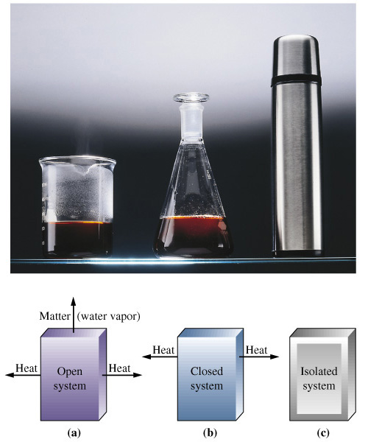
BÖLÜM 7: TERMOKİMYA
Notes:
Thermochemistry branch of chemistry concerned with heat effects accompanying chemical reactions.
Direct and indirect measurement of heat.
Answer practical questions: why is natural gas a better fuel than coal, and why do fats have higher energy value than carbohydrates and protiens.

Slide 2
İçindekiler
7-1 Termokimyada Bazı Terimler
7-2 Isı
7-3 Tepkime Isısı ve Kalorimetri
7-4 İş
7-5 Termodinamiğim Birinci Yasası
7-6 Tepkime Isısı: ΔU ve ΔH
7-7 ΔH’ın Dolaylı Olarak Bulunması: Hess Yasası
7-8 Standart Oluşum Entalpisi

Slide 3
7-1 Termokimya
Fiziksel ve kimyasal reaksiyonlarda reaksiyon sırasında alınan veya dışarıya verilen ısının ölçülmesi ve hesaplanması ile ilgilenir.
Genelde termokimya; Termodinamiğin I. yasasının kimyasal işlemlere uygulanmasıdır.

Slide 4
7-1 Termokimyada Bazı Terimler
EVREN: Doğanın tümü.
SİSTEM: Evrenin incelenmek üzere seçilen bölümü.
ÇEVRE: Sistemin içinde bulunduğu koşullar.

Slide 5
Termokimyada Bazı Terimler
Açık sistem: Çevresiyle madde ve enerji alışverişi yapan sistemdir. Beherde bulunan sıcak kahve soğurken çevresine ısı verir; aynı zamanda su buharı şeklinde madde aktarımı olur.
Kapalı sistem: Çevresiyle enerji alışverişi yapar, madde alışverişi yapmaz. Kapalı erlende bulunan sıcak kahve soğurken çevresine ısı verir. Kapağı kapalı olduğu için su buharı şeklinde madde aktarımı olmaz.
Yalıtılmış sistem: Çevresiyle etkileşimde bulunmaz. Yalıtılmış bir cam kapta (termos) kahve yaklaşık olarak yalıtılmış sistemi gösterir, su buharının atmosfere kaçışı yoktur ve çevreye çok az ısı yayılır (kahve zamanla oda sıcaklığına kadar soğur).

Slide 6
Enerji
Bir cismin iş yapabilme yeteneğidir (kapasitesidir), Yunancada içteki iş demektir.
Bir araç, bir yerden bir yere giderken bir kuvvet harcar ve yol alır ve bir enerji harcar.
Bir silahtan çıkan mermi, önüne çıkan cisimleri tahrip eder veya deler.
Bir insan bir masayı alıp başka yere taşırsa bir enerji harcamıştır.
Yani iş yapabilecek durumda olan her şeyin bir enerjisi vardır.

Slide 7
Enerji kullanılmadığı durumlarda potansiyel enerji iken kullanılma durumunda kinetik enerji halindedir. Kinetik, Yunancada hareket demektir.
İş yapabilmek için mutlaka enerjiye ihtiyaç vardır. Yapılacak işlem ile enerji işe dönüşecektir.
Kuvvet uygulanarak iş yapıldığında cisim enerji kazanmaktadır. Bu nedenle enerji ile işin birimleri aynıdır yani joule’ dür.

Slide 8
Su akış halinde iken kinetik enerjiye sahiptir.
Suyun bu enerjisinden farklı enerjiler elde edilerek yararlanılır.
Hidroelektrik santrallerinde suyun türbinleri döndürmesi sağlanarak suyun bu enerjisi ilk olarak hareket enerjisine dönüşür daha sonra ise elektrik enerjisi elde edilir.

Slide 9
Potansiyel Enerji
Cisimlerin hareket halinde olmadıkları durumlarda sahip oldukları enerjiye potansiyel enerji denir.
Cisimler arasındaki itme ya da çekme kuvvetlerinden veya konumundan ileri gelen bir enerji çeşididir. Depo edilen «konum enerjisi» dir.
Bir cismi yerden daha yüksek bir noktaya kaldırdığımızda yer çekimine karşı bir iş yapar. Yapılan bu iş cisimde enerji olarak depolanır ve cismin iş yapabilecek duruma gelmesine neden olur. Potansiyel enerjinin simgesi E_{p} ve birimi joule’ dür.

Slide 10
Potansiyel Enerji
Yeryüzünden h yüksekliğinde olan ve m kütlesine sahip bir cismin potansiyel enerjisi:
Ep = m.g.h
9,8 m/s²

Slide 11
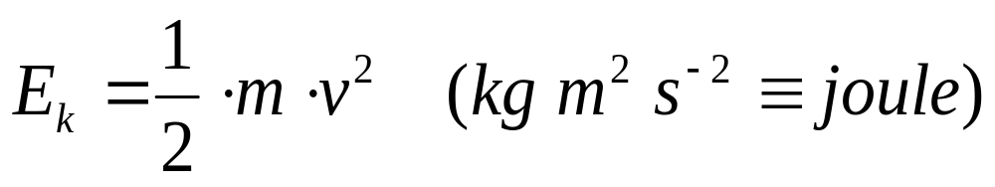
Kinetik Enerji
Akan su, hareket halindeki araba, fırlatılan bir taş, yüksekte uçmakta olan bir kuşun kinetik enerjileri vardır.
Duran cisimlerin potansiyel enerjileri, cisimler hareket haline geçtiklerinde kinetik enerji’ye dönüşür.
Bir v hızı ile hareket eden m kütleli bir cismin kinetik enerjisi;

Slide 12
Enerjinin Korunumu
Yerden yukarı doğru fırlatılan bir cisim ilk atıldığında daha hızlı hareket edecek, yukarı çıktıkça hızı azalacaktır.
Burada da ilk başta kinetik enerji fazla olmasına rağmen bu enerji potansiyel enerjiye dönüşür.
Bu cismin hızı bir noktada durur ve bu esnada potansiyel enerjisi maksimum noktaya ulaşır.
Cisim yerçekiminin etkisi ile tekrar yeryüzüne doğru hareket eder ve potansiyel enerji kinetik enerjiye dönüşür.

Slide 13
Cisim hareket ederken ortamdaki sürtünme önemsiz ise ısı şeklinde enerji kaybı olmaz.
Fakat kinetik enerji artarken potansiyel enerji azalır, potansiyel enerji artarken kinetik enerji azalır.
Bu iki enerjinin toplamı ise sürtünmesiz ortamda hiçbir zaman değişmez.

Slide 14
Termal (Isıl) Enerji
Isı enerjisi moleküllerin hareketiyle oluşan Kinetik (Hareket) Enerji’dir. Sistemin sıcaklığıyla orantılıdır.
Sıcaklık arttıkça molekül hareketi de artar, sıvı ve gaz olma hali oluşur.
Isı, sistemdeki parçacık sayısına da (atom, molekül) bağlıdır.

Slide 15
Isı
Sıcaklık farkının bir sonucu olarak, bir sistemle çevresi arasında aktarılan enerjidir.
Sıcak cisimden soğuğa akar.
Soğuk ve sıcak cisim moleküllerinin ortalama kinetik enerjileri eşit oluncaya kadar ısı akışı devam eder.
Isının miktarı (q), bir maddenin sıcaklığını ne kadar değiştirdiğine bağlıdır. Yani ısı miktarı;
sıcaklığın ne kadar değiştiğine,
maddenin miktarına,
maddenin niteliğine (atom ya da molekül türüne)
bağlıdır.
Isının birimi; cal, kcal, J, erg..

Slide 16
İzotermal İşlem
Sabit sıcaklıkta cereyan eden bir işleme izotermal işlem denir
Erime, Donma ve Kaynama gibi fiziksel olayların bitimine kadar enerji alışverişi (ısı akışı) devam ettiği halde sıcaklığın sabit kalmasıdır.
Sistem ısıya sahip değildir sistemin İÇ ENERJİSİ vardır.

Slide 17
Isı Birimleri
Kalori (cal); Bir gram suyun sıcaklığını bir derece santigrat (Celsius) yükseltmek için gerekli ısı miktarına kalori (kal) denir. Kalori küçük bir enerji birimi olduğundan genellikle kilokalori (kcal) şeklinde kullanılır.
Yiyeceklerin enerji içeriğini belirtmede kilokalori terimi yaygın olarak kullanılmaktadır.
Joule (J); SI birim sistemindeki ısı birimi ise joule (J)’dür.
1 cal = 4,184 J

Slide 18
Isı Kapasitesi
Bir sistemin sıcaklığını bir derece değiştirmek için gerekli ısı miktarına, o sistemin ısı kapasitesi denir.
Sistem bir mol madde ise, ısı kapasitesi molar ısı kapasitesi adını alır.
Sistem bir gram madde ise ısı kapasitesine özgül ısı kapasitesi, c, ya da kısaca özgül (spesifik) ısı adı verilir.
Suyun özgül ısısı az da olsa sıcaklığa bağlıdır ve 0-100⁰C arasında yaklaşık 4,18 J g⁻¹ ⁰C^{-1’}dir.
Isı miktarı = (madde kütlesi).(özgül ısı).(sıcaklık değişimi)
q = (m).(özgül ısı).(ΔT)
q = C.ΔT (C = Isı kapasitesi)

Slide 19
Örnek 1
Isı Miktarının Hesaplanması
7,5 g suyun sıcaklığını 21⁰C’dan 98⁰C’a yükseltmek için gerekli ısı miktarı ne kadardır (suyun özgül ısısı=4,18J/g⁰C’dir.
1 gram suyun özgül ısısı = 4,18 J/g su⁰C.
7,35 g su x 4,18 J/g su ⁰C = 30,7 J/ ⁰C.
q = C.ΔT
= 30,7 . (98-21)
= 2,36x10³ Joule

Slide 20
Enerjinin Korunumu Yasası
Sistem ve çevre arasındaki etkileşimlerde toplam enerji sabit kalır (enerji yoktan var edilemez, var olan enerji yok edilemez, sadece birbirine dönüşür).
Buna göre, sistemin kaybettiği ısı çevresi tarafından kazanılır, çevrenin kaybettiği ısı sistem tarafından kazanılır. Yani;
q_{sistem} + q_{çevre} = 0
q_{sistem} = -q_{çevre}

Slide 21
7-3 Tepkime Isısı ve Kalorimetre
Kimyasal Enerji; Sistemin iç enerjisiyle ilişkili olan bir enerji türüdür. Bu enerji türü kimyasal bağlar ve moleküller arası çekimlerle ilgilidir. Bu enerji değişimi ısı enerjisindeki değişimle olabilir.
Tepkime Isısı (q_{tep}); Sabit sıcaklıkta yürüyen bir kimyasal tepkimede sistem ile çevresi arasında alınıp verilen ısı miktarıdır. Sistemlerde en yaygın olarak izlenen tepkimeler yanma tepkimeleridir. Bu tür yanma tepkimeleri ile açığa çıkan ısıya “yanma ısısı” denir.
Notes:
In practice, the temperature is allowed to change and the heat that is lost or needed as the system returns to its original temperature is calculated.

Slide 22
Tepkime Isısı
Ekzotermik Tepkime: Yalıtılmış bir sistemde sıcaklık artışına neden olan ya da yalıtılmamış bir sitemde çevreye ısı veren bir tepkimeye “ekzotermik tepkime” denir. Tepkime ısısı, q_{tep} < 0’dır.
Endotermik Tepkime: Yalıtılmış bir sistemde sıcaklığın azalmasına neden olan ya da yalıtılmamış bir sistemde çevreden ısı alan bir tepkimeye de “endotermik tepkime” denir. Tepkime ısısı, q_{tep} > 0’dır.
Kalorimetre: Tepkime ısıları, ısı miktarlarını ölçmeye yarayan bir düzenek olan «kalorimetre» ile deneysel olarak tayin edilebilir.
Notes:
Heat of reaction in an isolated system produces a change in the thermal energy of the system. The causes a temperature change.
In an non-isolated system the temperature remains constant and the heat is transferred to the surroundings.
Top picture is CaO(s) + H₂O(l) → Ca(OH)₂
Bottome picture is Ba(OH)₂·8H₂O + 2NH₄Cl(s)→BaCl₂(s) + 2 NH₃(aq) + 8 H₂O(l)

Slide 23
KALORİMETRE
Kalorimetre ısı ölçen bir cihazdır.
BOMBA KALORİMETRESİ
Bir reaksiyondaki yanma ısısını ölçmek için kullanılır.

Slide 24
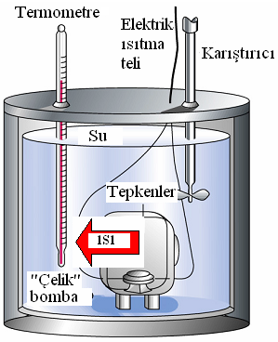
Kalorimetre Bombası
Kalorimetre bombası; yanma tepkimelerinde açığa çıkan ısıyı ölçmede kullanılır. Kalorimetrenin ceketi içindekiler sistemi meydana getirirler. Sistem çevresinden yalıtılmıştır. Yanma tepkimesi sonucunda, kimyasal enerji ısı enerjisine dönüşür ve sistemin sıcaklığı artar. Hacim sabittir.
q_{tep} = -q_{kal}
(q_{kal} = q_{bomba} + q_{su} + q_{tel} +…)
Kalorimetrenin ısı kapasitesi (C) şu şekilde bulunabilir:
q_{kal} = m.c.ΔT = C_{kal}.ΔT
Notes:
System includes everything inside the double walled container. All the water, wires, stirrer, thermometer, and the reaction chamber.
Bomb is filled with sample and assembled. Then pressurized witih O₂. A short pulse of electric current heats the sample and ignites it. The final temperature of the calorimeter assembly is determined after the combustion reaction.
Because the reaction is carried out at a fixed volume we say that this is at constant volume.

Slide 25
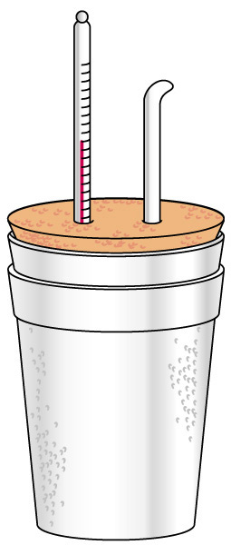
“Kahve Fincanı” Kalorimetresi
Genel kimya lab.’larında kalorimetre bombası yerine daha basit bir kalorimetre kullanılabilir.
Poliüretan köpük iyi bir ısı yalıtkanıdır. Bu yüzden fincan ve içeriği yalıtılmış bir sistem olarak düşünülebilir.
Tepkime karışımı iç kaptadır. Dış kap havadan yalıtıma yardımcı olur. Kap, üzerinde tepkime karışımına daldırılan bir termometre ve karıştırıcı bulunan lastik bir tıpa ile kapatılmıştır.
Kalorimetrede tepkime sabit atmosfer basıncında gerçekleşir.
Tepkime ısısı, kalorimetredeki sıcaklık değişimini sağlayan ısı miktarının negatif işaretlisi olarak alınır.
q_{tep} = -q_{kal}

Slide 26
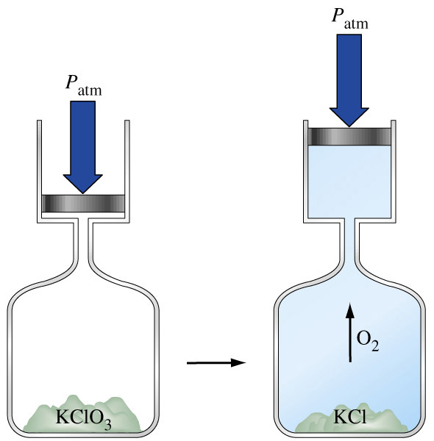
7-4 İş
Kimyasal tepkimeler ısı değişimleri ile yürür. Bazı tepkimelerde iş alışverişi de olur, yani sistem çevresine iş yapabilir veya tersi gerçekleşir.
Gazların genleşmesi ya da sıkışması ile ilgili işe basınç-hacim (P-V) işi denilir.
Gazın genleşmesinden sonra piston yükselir, gazın hacmi artar, basıncı azalır.
→ 2KCl(k) + 3O₂(g)
2KClO₃(k)

Slide 27
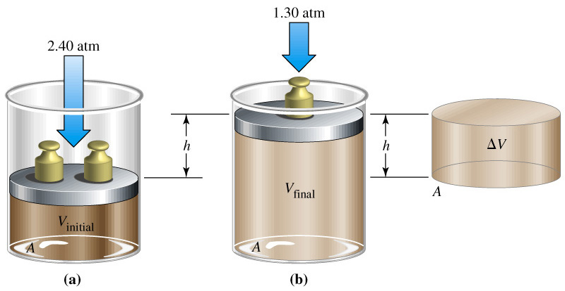
Basınç-Hacim İşi
Gaz genişlediğinde ΔV pozitif ve w negatiftir.
Gaz sıkıştırıldığında ΔV negatiftir ve w pozitiftir, enerjinin sisteme girdiğini gösterir (iş olarak).
w = Kuvvet x Yol = F x h
= (P . A) . h
= P . ΔV
w = - P_{dış.} ΔV

Slide 28
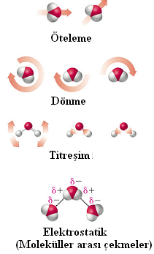
7-5 Termodinamiğin Birinci Yasası
İç Enerji (U): Sistemdeki toplam enerji (potansiyel ve kinetik)
olup moleküllerin;
-Öteleme kinetik enerjilerini,
-Dönme ve Titreşim enerjilerini,
-Bağlarda depo edilmiş kimyasal en. enerjiyi, -Moleküllerarası etkileşim enerjilerini,
  -Atomlardaki elektronlara eşlik eden ene enerjiyi içine alır.
  Isı alınması ya da salınması ve bir iş
  yapılması sistemin ve çevrenin
  enerjisinde değişmelere neden olur.
  Bir sistemin enerjisini ifade ederken,
  iç enerji kavramını ve onun ısı ve iş ile
  ilişkisini belirtiriz.

Slide 29
Termodinamiğin Birinci Yasası
Bir sistem enerjiyi yalnız iç enerji olarak içerir. Bir sistem enerjiyi, ısı veya iş şeklinde içermez.
Isı ve iş, sistemin çevresi ile ilgili değişimlerindeki bir araçtır.
Enerjinin Korunumu Kanunu; Isı (q), iş (w) ve iç enerji değişimi (ΔU) arasındaki ilişki, enerjinin korunumu yasasına uyar ve termodinamiğin birinci yasası olarak bilinir;
Çevresiyle ısı ve iş değişimi yapmayan yalıtılmış bir sistemin enerjisi sabittir.
ΔU_{yalıtılmış sistem}= 0’dır.
ΔU = q + w

Slide 30
Örnek 2
Termodinamiğin Birinci Yasası
Bir gaz genleşirken 25 Jul’luk ısı almakta ve dışarıya 243 Jul’luk iş yapmaktadır. Gazdaki iç enerji değişimi nedir?
Çözüm:
Sisteme ısı girdiği için q (pozitif), sistem dışarıya iş yaptığı için yani sistemden enerji çıktığı için w (negatif) olmalıdır.
ΔU = q + w
ΔU = (+25) + (-243)
ΔU = 25 – 243 = -218 jul

Slide 31
Hal Fonksiyonları
Bir sistemi sıcaklık, basınç ve içerdiği madde miktarı ile tanımlarız. Bu bilgiler sistemin halini belirtir. Sistemin belirli bir hali için belli bir değeri olan özelliğe hal fonksiyonu denir.
    293,15 K’de ve standart 1,00 atm basınçtaki bir su örneğinin halini belirtir.
    Bu haldeki suyun yoğunluğu 0,99820 g/mL’dir.
    Yoğunluğun bu değerini tek değer olarak saptarız.
    Yani hal fonksiyonu olan yoğunluk sadece sistemin haline bağlıdır. O halde nasıl ulaşıldığına bağlı değildir.

Slide 32
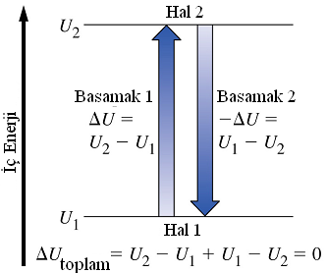
Hal Fonksiyonları
Bir sistemin iç enerjisi (U) bir hal fonksiyonudur.
İç enerjinin değerini belirlemek için basit bir ölçme ve hesaplama yöntemi yoktur.
İki hal arasındaki iç enerji farkı ΔU’dur.
Bu şekilde hassas olarak ölçülebilir.
Burada, iç enerji ilk değeri olan U₁ değerine geri dönmektedir.

Slide 33
Yola Bağlı Fonksiyonlar
İç enerji ve iç enerji değişimlerinin aksine ısı (q) ve iş (w) hal fonksiyonları değildirler. Bu fonksiyonların değeri sistemdeki değişiklik için izlenen yola bağlıdır.

Slide 34
7-6 Tepkime Isıları: ΔU ve ΔH
Bir kimyasal tepkimede tepkenlerin sistemin ilk halini, ürünlerin sistemin son halini gösterdiğini düşünebiliriz;
Tepkenler → Ürünler
(ilk hal) (son hal)
U_{İ} U_{s}
ΔU = U_{s}- U_{i}
1. Yasaya göre; ΔU = q_{tep} + w
Bir kalorimetre bombasındaki yanma tepkimesini ele alırsak, tepkime sbt. hacimde meydana geldiğinden iş yapılmaz;
ΔU = q_{tep} + 0 = q_{tep} = q_{v} (Tepkime ısısı)
Kalorimetre bombasında ölçülen tepkime ısısı tepkimenin iç enerjisindeki değişime (ΔU) eşittir.

Slide 35
Tepkime Isıları
q_{V} = q_{P} + w
ΔU = q_{P} , ve w = - PΔV yazalım ve düzenleyelim;
ΔU = q_{P} - PΔV
q_{P} = ΔU + PΔV
U, P ve V değişkenleri birer hal fonksiyonudur.
H = U + PV ise
ΔH = H_{f} – H_{i} = ΔU + ΔPV ‘dir.
Eğer işlem sabit sıcaklık ve basınçta gerçekleştirilirse (P_{ilk} = P_{son}) ve iş, hacim-basınç işi ile sınırlı ise, entalpi değişimi;
ΔH = ΔU + PΔV = q_{P}

Slide 36
Hal Değişimlerinde Entalpi Değişimi (ΔH)
Hava ile temasta bulunan sıvı yüzeyindeki moleküller, komşu moleküllerin çekim kuvvetlerini yenerek gaz ya da buhar fazına geçerler. Bu duruma sıvının buharlaşması denir.
Belirli bir miktar sıvının buharlaşması için gerekli ısıya buharlaşma entalpisi (ya da ısısı) denir.
1 mol madde için molar buharlaşma entalpisi adını alır.
Örneğin;
H₂O (s) → H₂O(g) ΔH = 44,0 kJ, 298 K’de.
1 mol buzun erimesi durumunda; molar erime entalpisi;
H₂O (k) → H₂O(s) ΔH = 6,01 kJ, 273 K’de.

Slide 37
Örnek 3
Hal Değişimlerinde Entalpi Değişimi
50,0 gram suyun 10⁰C’da sıvı halden 25⁰C’da buhar haline gelmesi işlemindeki entalpi değişimini hesaplayınız (cp_{su}= 4,18 J/g.⁰C , ΔH_{b}su = 44 kJ/mol).
1.basamak: 10⁰C su → 25⁰C su;
q = m.cp.ΔT = 50 g x 4,18 J/g.⁰C x (25–10)⁰C = 2090 J.
2.basamak: 25⁰C su → 25⁰C buhar;
q = n.ΔH_{b} = 50 g su x 1 mol su/18 g su x 44 kJ/mol = 122 kJ
ΔH_{top.}= 2,09 + 122 = 124 kJ

Slide 38
7-7 ΔH’ın Dolaylı Yoldan Belirlenmesi:
Hess Yasası
Entalpi değişiminin (ΔH) Özellikleri
ΔH Bir Kapasite Özelliğidir:
Entalpi değişimi sistemdeki madde miktarı ile doğru
orantılıdır.
N₂(g) + O₂(g) → 2 NO(g) ΔH = +180,50 kJ
½N₂(g) + ½O₂(g) → NO(g) ΔH = +90,25 kJ
Tepkime Tersine Döndüğünde ΔH’ın İşareti Değişir:
NO(g) → ½N₂(g) + ½O₂(g) ΔH = -90,25 kJ

Slide 39
Hess Yasası
Hess’in Tepkime Isılarının Toplanabilirliği Yasası:
  Bir işlem basamaklar ya da kademeler şeklinde yürüyorsa (düşünsel basamak ya da kademeler bile olsa), toplam (net) işlemin entalpi değişimi, tek tek basamakların ya da kademelerin entalpi değişimleri toplamına eşittir.
½N₂(g) + ½O₂(g) → NO(g) ΔH = +90,25 kJ
NO(g) + ½O₂(g) → NO₂(g) ΔH = -57,07 kJ
½N₂(g) + O₂(g) → NO₂(g) ΔH = +33,18 kJ
Hess Yasası diye anılan bu yasaya göre, bir tepkime ister tek bir adımda, ister çok değişik adımlar izleyerek sonuçlansın, onun ΔH değeri hep aynıdır.

Slide 40
7-8 Standart Oluşum Entalpisi
Elementlerin bazı hallerinin entalpileri keyfi olarak sıfır kabul edilerek bu sıfır noktasına göre bileşiklerin oluşum entalpileri belirlenir.
Bir maddenin standart oluşum entalpisi (ΔH_{ol}°) standart halde bir mol maddenin standart haldeki elementlerinin referans (en kararlı) hallerinden oluşması sırasındaki entalpi değişimidir.
Elementlerin referans halleri verilen bir sıcaklıkta (genellikle 25⁰C) ve 1 bar (1 atm) basınçta en kararlı halleridir.
Saf elementlerin en kararlı (referans) hallerinde standart oluşum entalpileri Sıfır’dır.
Karbon için örneğin;
ΔH_{ol}°(grafit) = 0 ΔH_{ol}°(elmas) = 1,9 kj/mol
Notes:
Absolute enthalpy cannot be determined.
H is a state function so changes in enthalpy, ΔH, have unique values.
Reference forms of the elements in their standard states are the most stable form of the element at one bar and the given temperature.
The superscript degree symbol denotes that the enthalpy change is a standard enthalpy change and
The subscript “f” signifies that the reaction is one in which a substance is formed from its elements.

Slide 41
Standart Tepkime Entalpisi
İlk hal (tepkenler) ve son hal (ürünler) kesin olarak belirli ise bir tepkimenin ölçülen entalpi değişimi belirli bir değerdedir.
Tepkenler ve ürünler için bir standart hal belirlersek, entalpi değişimini de «standart entalpi değişimi» olarak adlandırırız (ΔHº_{tep}).
Standart entalpilerin en çok kullanıldığı yer kimyasal tepkimelerin entalpi değişimlerinin hesaplanmasıdır.
Bu değişime kısaca «tepkime standart entalpisi» denir;
ΔHº_{tep.} = ΔH_{ol}º_{ürünler} - ΔH_{ol}º_{tepkenler}

